Slide 1

Ch5 大数定律与中心极限定理

Slide 2
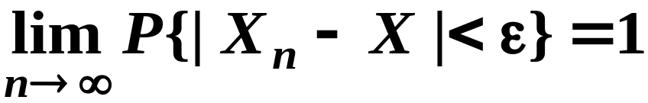
• 依概率收敛
设{X_{n}}为随机变量序列，X为随机变量，若∀ε > 0, 使得
则称{X_{n} }依概率收敛于X. 可记为
P
X_{n} X。

Slide 3
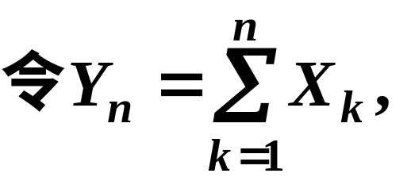
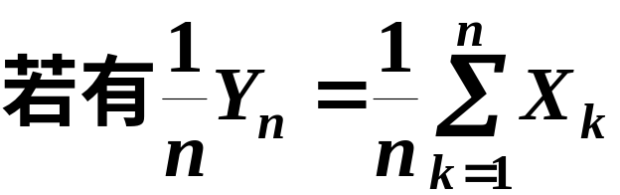
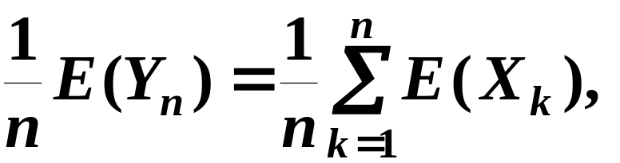

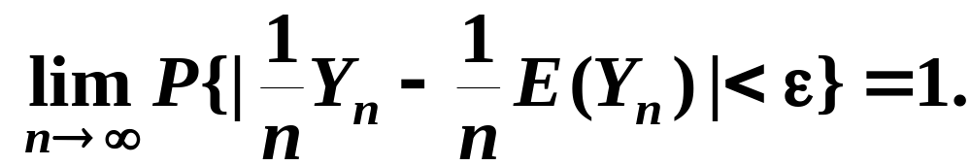
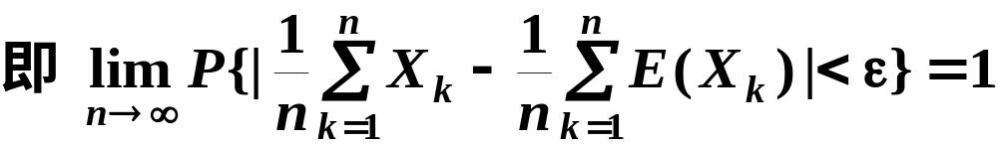
• 大数定律
设{X_{n}}为随机变量序列，
P
则称{X_{n}}服从大数定律。

Slide 4
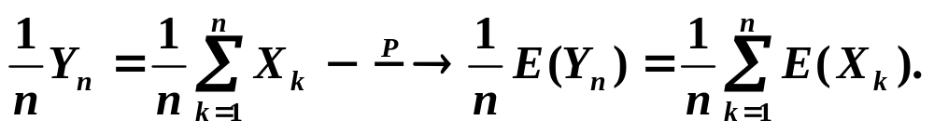
几个常用的大数定律
1.切比雪夫大数定律
设{X_{n} }为独立随机变量序列，若E(X_{k} ) < ∞，D(X_{k} )≤C，C为正数, k=1, 2, …, (称{X_{n} }为方差一致有界), 则{X_{n} }服从大数定律。即

Slide 5


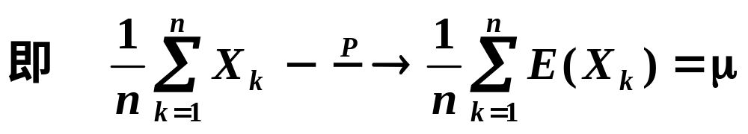
推论 若{X_{n} }为独立同分布随机变量序列，且 E(X_{k} )= <∞, D(X_{k} )= <∞， k=1, 2, … 则{X_{n} }服从大数定律。

Slide 6
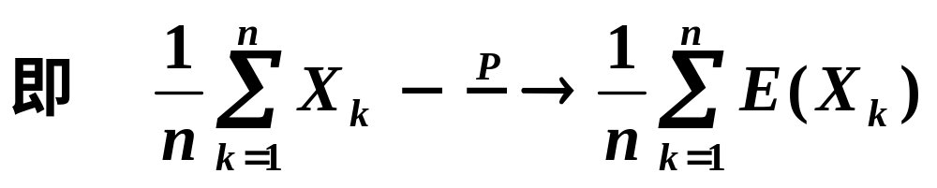
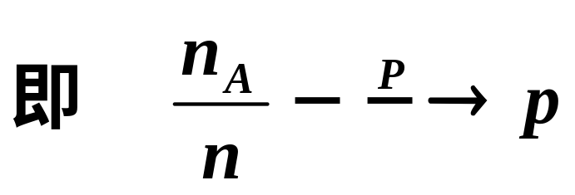
2. 伯努里大数定律
设{X_{n} }为独立随机变量序列, 且X_{k} ~ B(1, p ), 0< p <1, k=1, 2, … 则{X_{n} }服从大数定律。

Slide 7
3. 辛钦大数定律
若{X_{n} }为独立同分布随机变量序列, 且E(X_{k} )= <∞, k=1, 2, … 则{X_{n} }服从大数定律。

Slide 8
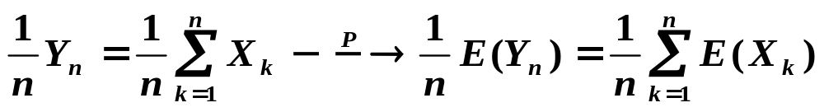
大数定律说的是：
对于随机变量序列{X_{n} }，只要它满足一定的条件，即有
大数定律可以用来说明频率的稳定性。

Slide 9
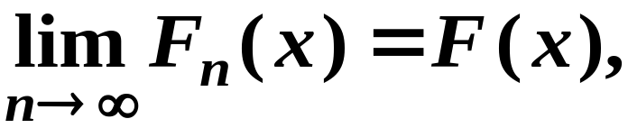
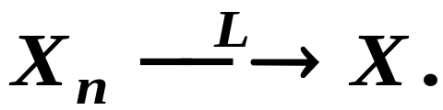
• 依分布收敛
设{X_{n} }为随机变量序列，X为随机变量，其对应的分布函数分别为F_{n}(x), F(x). 若在 F(x)的连续点，有
则称{ X _{n} }依分布收敛于X. 可记为

Slide 10
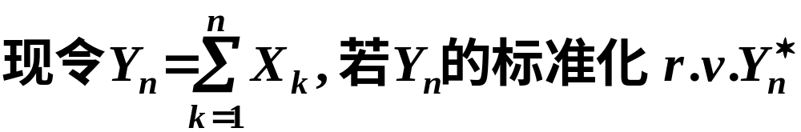

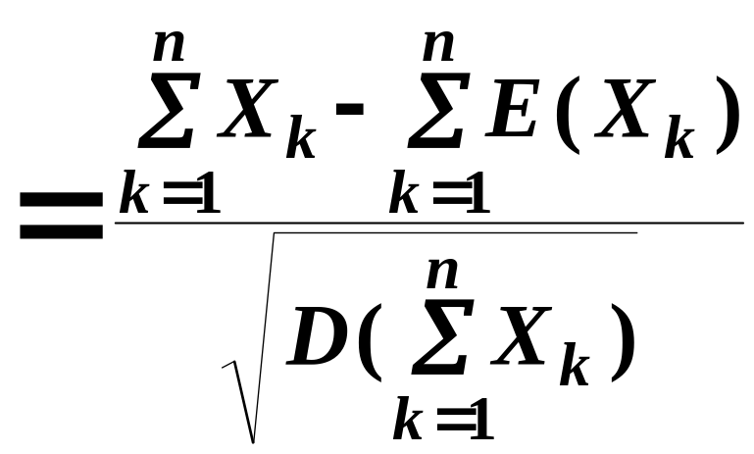
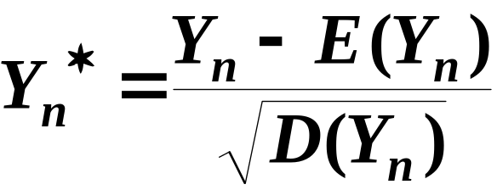
• 中心极限定理
L
则称{ X_{n} }满足中心极限定理。

Slide 11
几个常用的中心极限定理
1.独立同分布中心极限定理(Levy-Lindeberg)
设{ X_{n} }为独立同分布随机变量序列，若E(X_{k} )
= μ < ∞，D(X_{k} )= σ ² <∞，k=1, 2,···, 则{X_{n} }满足中心极限定理。

Slide 12
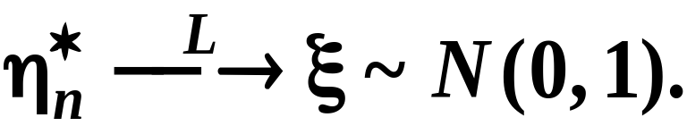
2. 德莫佛-拉普拉斯中心极限定理
(De Moivre-Laplace)
设随机变量η _{n} (n=1, 2, ···)服从参数为n, p(0< p <1)的二项分布，则

Slide 13
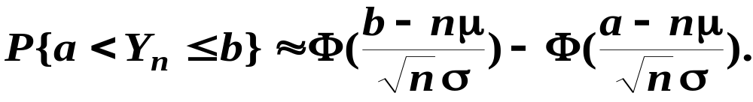
对于独立同分布 r.v.序列{X_{n} }，大数定律给出了前n项算术平均值所遵循的规律; 而中心极限定理则在n充分大时, 给出了{X_{n} }前n项之和落在某区间(a, b]的近似概率，事实上

Slide 14
例 一部件包括10部分，每部分的长度是一个随机变量，它们相互独立，其数学期望是2mm，均方差为0.05mm。规定总长度为(20 ± 0.1)mm时产品合格，试求产品合格的概率。

Slide 15
例 某药厂断言，该厂生产的某种药品对于医治一种疑难的血液病的治愈率为0.8。医院检验员任意抽查100个服用此药的病人，如果其中多于75人治愈，就接受这一断言，否则就拒绝这一断言。若实际上此药品对这种疾病的治愈率为0.7，问接受这一断言的概率是多少？

